Slide 1
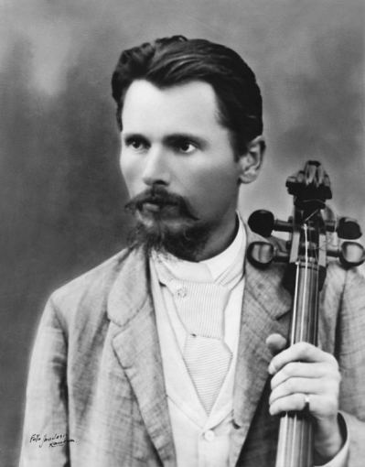
Vinco Kudirkos asmenybė ir visuomeninė veikla

Slide 2
Biografija
Vincas Kudirka gimė 1858 m. gruodžio 31 d. Vilkaviškio rajone, Paežeriuose.
Mokėsi Paežerių mokykloje, Marijampolės gimnazijoje.
1877–1879 m. studijavo Seinų kunigų seminarijoje, iš kurios buvo pašalintas dėl „pašaukimo stokos“.
1881 m. baigė Marijampolės gimnaziją, tačiau atsisakė vykti į Maskvos universitetą, kur galėjo gauti lietuviams skiriamą stipendiją. Pasirinko Varšuvą, kur patyrė daug vargo.
Įgimti jo meniniai ir intelektualiniai gabumai atsiskleidė mokykloje, gimnazijoje jam taip pat labai lengvai sekėsi mokytis. Buvo meno mėgėjas ir salonų šokėjas, linkęs į lenkišką kultūrą. Tuo metu V. Kudirkai lenkiška kultūra atrodė vienintelė mokslus einančio žmogaus verta.

Slide 3
Laikraštis „Aušra“
1883m. pasirodęs laikraštis "Aušra" paskatino V.Kudirką ne tik žengti kartu su tautiškai bei kultūriškai atbundančia Lietuva, bet ir stoti jos priešaky, jai vadovauti.
1885m. Aušroje pasirodė pirmasis spausdintas V.Kudirkos kūrinys - pasakėčia "Dėl ko žydai nevalgo kiaulienos".
Tais pačiais metais dėl K.Markso "Kapitalo" perrašymo hektografavimui, V.Kudirka buvo suimtas, kalintas ir pašalintas iš universiteto.
1887m. vėl grįžo į universitetą, kurį baigė 1889m.
Kaip jis pats vėliau kalbėjo, perskaitęs laikraščio pirmąjį numerį pasijuto lietuviu esąs. Štai kaip jis vėliau apibūdino savo išgyvenimus: „Tapau mat [nuo mažens] lenku ir iš karto ponu – te tau lenkiškai dvasiai. Pagedęs buvau, bet aš nekaltas, aš pats to nesupratau, kūdikiu dar būdamas, o tie, kurie suprato, manęs nepasergėjo, nepamokė <…>. Šiandien, žiūrėdamas į anas jau seniai prabėgusias valandas, įsitikinau: 1) kaip baisiai kenkia dvasinei žmogaus pusei, jeigu jis išsineria per šiokias ar tokias pažintis iš savo tautybės lukšto ir patenka žudančiai svetimos tautos įtakai ir 2) koks galingas tautybės pagrindas – gimtoji kalba…“

Slide 4
1890-1894m. V.Kudirka dirbo gydytoju Šakiuose.
Rašė literatūrinius kūrinius, rinko tautosaką, komponavo muzikines pjeses.
Susirgęs džiova, 1894m. pabaigoje išvyko į Jaltą (Krymą) gydytis, bet dėl lėšų stokos 1895m. grįžo į Lietuvą.
Įsikūrė Naumiestyje, atsidėdamas tik literatūriniam darbui. Tais pačiais metais dėl lietuviškos veiklos buvo suimtas, bet greit paleistas.
Sveikatai silpnėjant, 1895m. išvyko į Sevastopolį. 1896m. pavasarį grįžo atgal į Naumiestį.
Nuolat žandarų persekiojamas, užsiėmė tautine-patriotine veikla. Čia V. Kudirka parašė „Tautišką giesmę“ su savo komponuotomis gaidomis, kuri buvo išspausdinta 1898 m. rugsėjo 15 d. šeštajame „Varpo“ numeryje. Šis patriotinis eilėraštis Lietuvos valstybės himnu tapo 1919 m.

Slide 5
Autoriaus kūryba:
Satyros:
„Viršininkai“ 1895 m.
„Lietuvos tilto atsiminimai“ 1896 m.
„Cenzūros klausimas“ 1898 m.
„Vilkai“ 1898 m.
Poezija:
„Dėl ko žydai nevalgo kiaulienos“ 1885 m. „Aušra”.
„Gražu, gražiau ir gražiausia“ 1888 m., „Lietuviškasis balsas“
„Kregždelė“ 1888m., „Lietuviškasis balsas“
„Tautiška giesmė“ 1898m. „Varpas”
Verstiniai eilėraščiai:
„Motinai“ 1888m., „Lietuviškasis balsas“
„Troškimas“ 1888m., „Lietuviškasis balsas“
Patriotinės tematikos eilėraštis „Gražu, gražiau ir gražiausia“ yra improvizacija Lietuvos draugijos įkūrimo proga.

Slide 6
V.Kudirkos literatūrinį palikimą sudaro :
Vertimai (F.Šilerio "Orleano Mergelė", "Vilius Telis", A.Mickevičiaus "Vėlinių" 3 dalis ir kt),
poezija (rinkinys "Laisvos valandos")
Satyros
Publicistika (jiems buvo skirtas specialus "Varpo" skyrius antrašte "Tėvynės varpai"), tautosakos darbai (liaudies dainų rinkinys "Kanklės").

Slide 7
Kudirka yra satyrinės apysakos žanro kūrėjas, išplėtojęs anekdotinio komizmo tradiciją. Jo satyrose Viršininkai (1895), Lietuvos tilto atsiminimai (1896), Cenzūros klausimas (1897), Vilkai (1898) pateikiama spalvinga satyrinių tipų galerija, sukurta laisvai naudojantis geliančios ironijos ir atviro šaržo, grotesko ir farso, hiperbolės ir kontrasto priemonėmis.
.

Slide 8
Satyrų pasakotojas – akylas ir ausylas, savo vertę ir orumą jaučiantis
bei ginantis žmogus, reprezentuojantis naująją demokratinę inteligentiją. „Mane
ne guvernantės augino“ – išdidžiai meta visiems žiopsantiems ponpalaikiams Lietuvos
tiltas, įkūnijantis nesugniuždomą tautos atsparumą ir gyvastingumą.
Jis prabyla jau ne
kaip savivalę smerkiantis ir auką guodžiantis moralistas, bet kaip visos despotizmo sistemos demaskuotojas, grąžinantis į civilizacijos rikiuotę iki tol pažemintą tautą ir asmenį.

Slide 9
Pasirašinėjo:
V.Kapsas, Vincas Kapsas, Paežerių Vincas, Perkūnas, P.Vincas, Varpas, Q.D., K., V.K.
Vienas tautinio sąjūdžioideologų,formavęs lietuvių visuomenę pagal europietiškojo demokratizmo principus ir įtvirtinęs socialinio kriticizmo tradiciją lietuvių literatūroje.

Slide 10
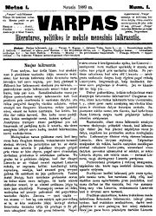
1889 m. daugiausia Kudirkos, Jono Gaidžio-Gaidamavičiaus ir Juozo Adomaičio-Šerno pastangomis pradėjo eiti žurnalas Varpas (nuo 1890 dar ir laikraštis
Ūkininkas), kurio faktiškasis redaktorius (su pertraukomis) Kudirka buvo iki savo mirties
1888 m. Kudirka su bendraminčiais įkūrė nelegalią Varšuvos lietuvių studentų draugiją „Lietuva“, kurios įstatai ir programa leidžia laikyti ją pirmosios lietuviškos politinės partijos prototipu.

Slide 11
V.Kudirka mirė 1899m. lapkričio 6d. Naumiestyje (dabar Kudirkos Naumiestis), kur ir palaidotas.
1902 m. Naumiesčio kapinėse Kudirkai pastatytas paminklas už Lietuvoje ir Amerikoje surinktas aukas, jame iškaltas paskutinysis „Tautiškos giesmės“ posmas

Slide 12
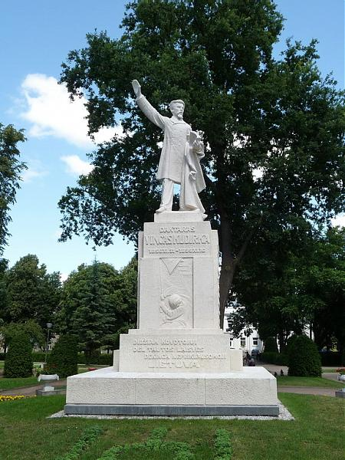
1934 m. atidengtas paminklas Kudirkai Naumiesčio aikštėje (skulp. Vincas Grybas), miestas pavadintas Kudirkos Naumiesčiu.
1998 m. pastatytas ir dabartinis Dr. Vinco Kudirkos muziejus.

Slide 13
V.Kudirkos didelė įtaka atgyjančiai lietuvių tautai nesiriboja vien 19a. paskutiniu dešimtmečiu; ji siekia ir mūsų laikus: jo skelbtos idėjos tebegyvos ir tebeaktualios, nes jis nustatė teisingas gaires kultūriškai atgyjančiai ir laisvės siekiančiai tautai.

Slide 14
Šaltiniai:
http://antologija.lt/author/vincas-kudirka
http://www3.lrs.lt/home/header/Himnas/VK.html

Slide 15
Ačiū už dėmesį
Gabrielė Auškalnytė,
Kaltinėnai,2015

